Slide 1

GitOps
By Duje Popovic

Slide 2
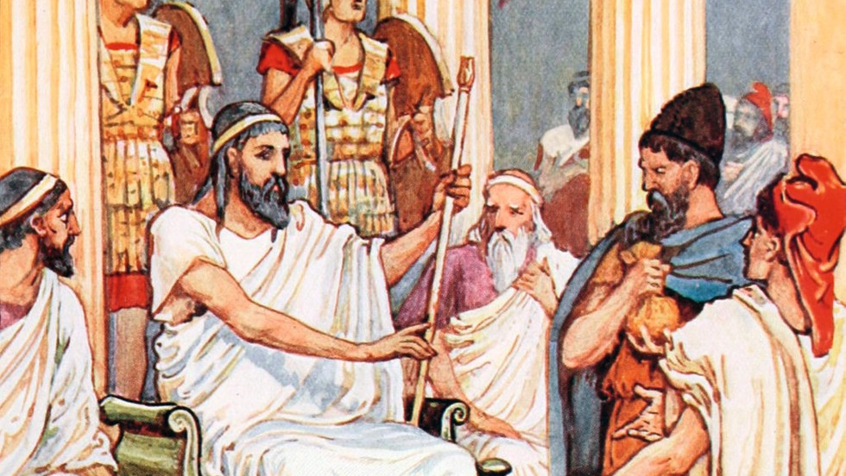
GITOPS POVIJEST

Slide 3

GITOPS PREDNOSTI

Slide 4
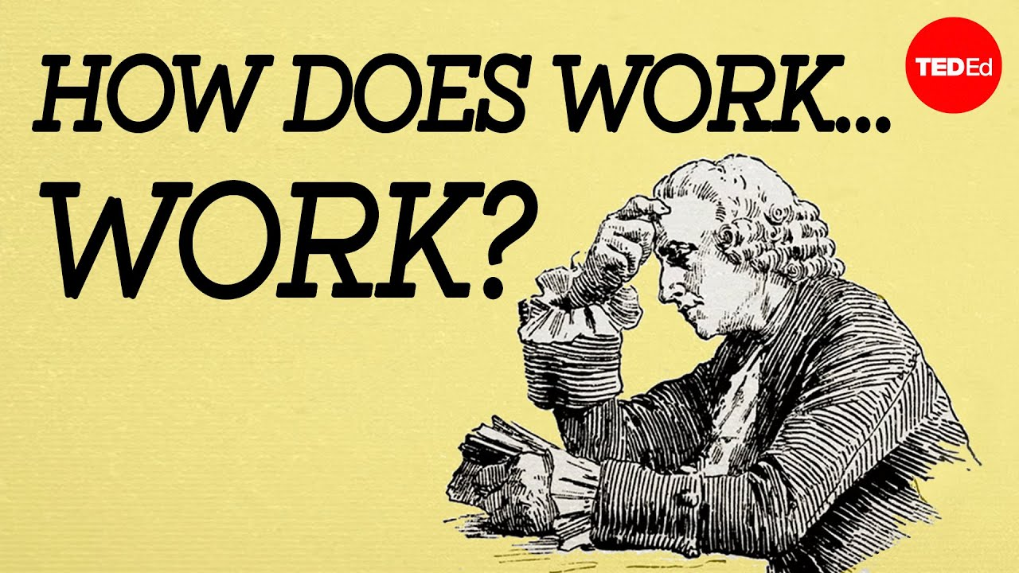
GITOPS-KAKO FUNKCIONIRA?
GitOps = IaC + MRs + CI/CD

Slide 5

GITOPS POTESKOCE

Slide 6
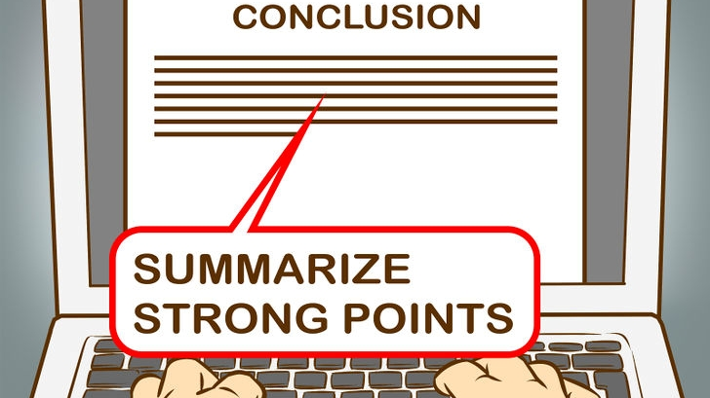
ZAKLJUCAK

Slide 7

Hvala na paznji

